Slide 1
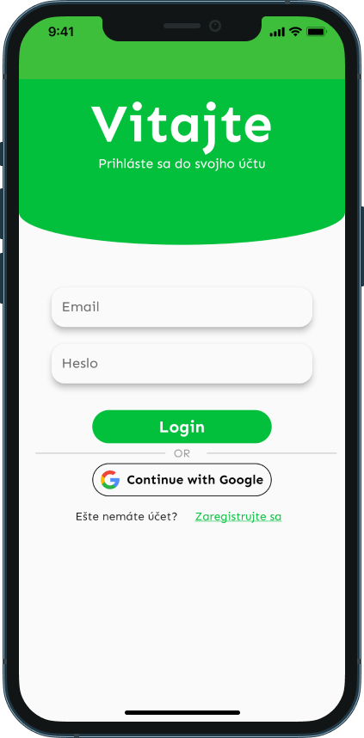
Mobilná aplikácia pre študentov SPŠE
Spojená škola, Komárňanská 28, Nové Zámky
o. z.
Stredná priemyselná škola elektrotechnická S. A. Jedlíka
Adam Hadar IV.AI 2022
Notes:
Dobrý deň väzená komisia, mojim projektom je Mobilná aplikácia pre študentov nasej školy

Slide 2
Ciele práce
Mobilná aplikácia:
Jednoduchý design
Intuitívne ovládanie
Rozsiahla funkcionalita
Spoľahlivosť
- Dostupnosť
Notes:
Mojim cieľom bolo vytvoriť funkčnú a praktickú aplikáciu pre študentov ale aj učiteľov v ktorej som sa zameral
na jednoduchý, no priateľský dizajn s intuitívnym ovládaním ako aj množstvom funkcií pre každodenný život študent.
Aplikácia by mala byt spoľahlivá a vždy dostupná

Slide 3






Implementácia
Online kurz na Udemy
Oficiálna dokumentácia docs.flutter.dev
Hive
Figma
Git
VS Code
Notes:
Na vývoj mojej mobilnej aplikácie som použil tieto frameworky, knižnice a programy ktoré vidíte na obrazovke. Medzi hlavné patrí
flutter - používateľské rozhranie na vývoj našej mobilnej aplikácie,
Online kurz na Udemy
Oficiálna dokumentácia docs.flutter.dev
Firebase – Firebase je databázové riešenie pre našu aplikáciu ktoré využívam na ukladanie údajov ako aj na autentifikáciu.
A ostatné knižnice a nástroje: Hive(balíček pre Lokálnu Databázu na zariadeni), Figma(Návrh Aplikácie, kreslenie plánov školy), Git(Zálohovanie a verziovanie kódu), VSC(preferovaný editor Editor)

Slide 4
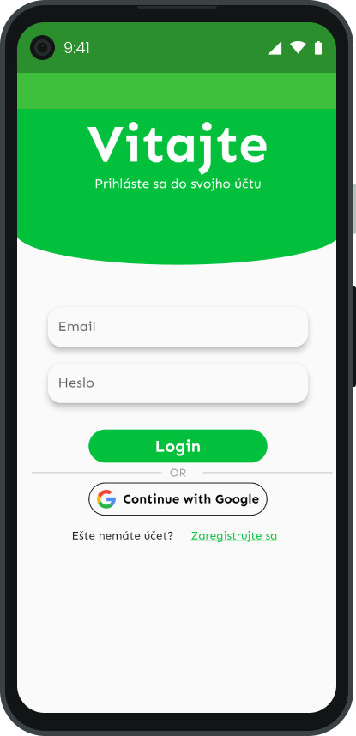
Nefunkcionálne požiadavky
Google Pixel 4a
iPhone 12 Pro Max
Notes:
Na beh aplikácie je samozrejme treba mobilné zariadenie no vďaka rozhodnutiu použiť na vývoj Flutter, nezáleží na OS zariadenia, teda naša aplikácia je MULTIPLATFORMOVÁ

Slide 5
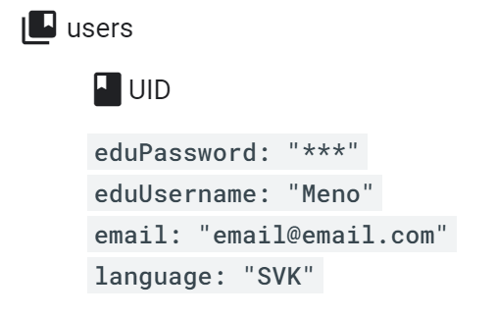
Prihlasovanie a registrácia
Firebase - Bezplatné, jednoduchá integrácia.
Firebase Authentification
Google Auth
Email a heslo
Unikátne UID
Cloud Firestore
Enkryptovanie hesla(AES)
Notes:
Na prihlasovanie, registrovanie ale aj databázové riešenie údajov využívam služby Firebase.
Rozhodujúcimi faktormi pre výber Firebase služieb bolo ich množstvo a diverzita bez povinnosti predplatenia
Ďalej keďže Firebase ako aj Flutter je vyvíjaný Google, ich vzájomná integrácia je intuitívna a s rozsiahlou dokumentáciou.
Na prihlasovanie a registrovanie slúži Firebase modul Firebase Authentification.
Registrácia a prihlasovanie je možné dvoma spôsobmi, pomocou emailu a hesla a pomocou účtu Google.
Ku každému používateľova sa po registrovaný jednou z týchto metód pridelí unikátne UID ktoré sa ďalej v aplikácii využíva.
---
Cloud Firestore je databázové riešenie do ktorého ukladáme 4 údaje pre každého používateľa: edu meno a heslo, email a jazyk
Heslo je enkryptované na základe unikátneho kľúča pomocou algoritmu AES

Slide 6
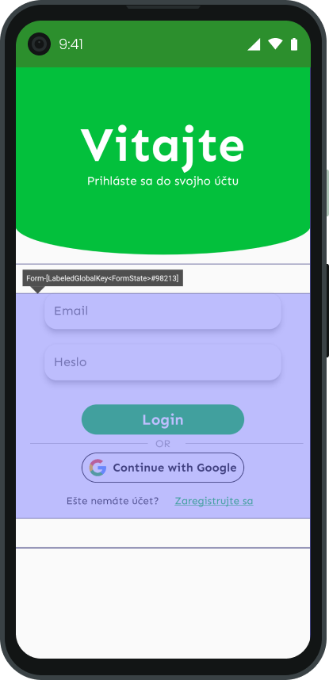
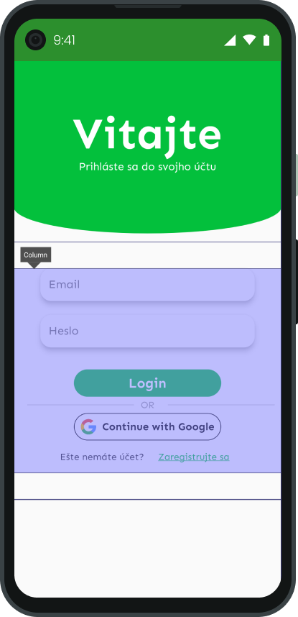
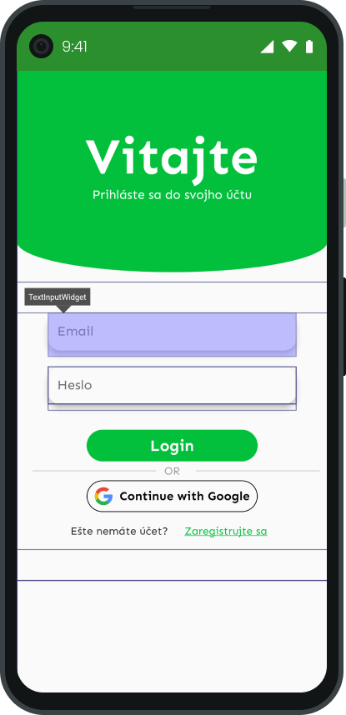
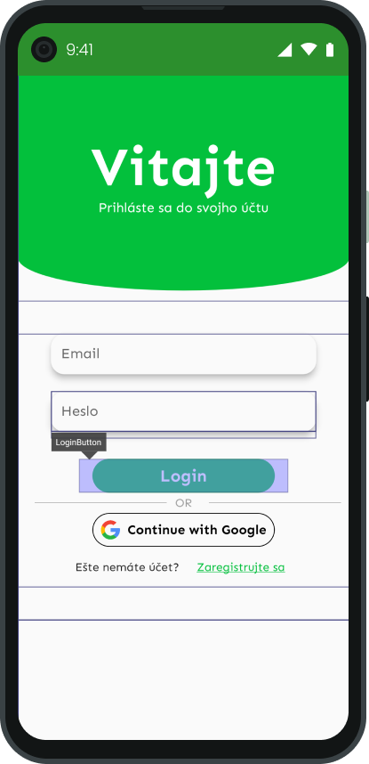
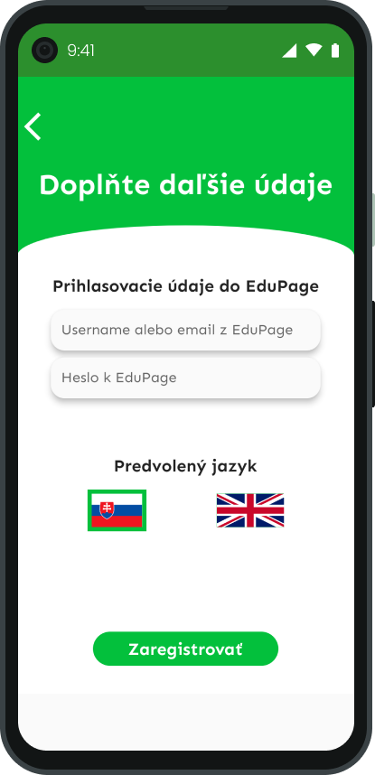
Prihlasovanie a registrácia
final GlobalKey<FormState> _formKey = GlobalKey<FormState>();
Form(
key: _formKey,
child: Column( children: [ TextInputWidget(
controller: _emailController,
validator: (String? x) {...}),
...
LoginButton((){
if(_formKey.currentState!.validate()){
...
}), ]))
Notes:
V aplikácii sa proces prihlasovania a registrácie skladá z dvoch obrazoviek,
Druha obrazovka na pravo sa využíva iba ak sa používateľ registruje
Na registračnej obrazovke zadá údaje k EduPage a predvolený jazyk
Zdrojový kód vo flutteri sa skladá z Widgetov, sú to objekty ktoré môžu, ale nemusia reprezentovať časť grafického zobrazenia aplikácie
Príklad Widgetu ktorý sa graficky nezobrazí je Form, Form pre vytvorenie inštancie potrebuje dva parametre, key a child,
Key je unikátny kľuč cez ktorý sa pristupuje k stavu a metódam formuláru a child reprezentuje podradený widget.
Column je Widget ktorý slúži na rozmiestnenie, jediným povinným parametrom je children ktorý obsahuje List Widgetov ktoré sa do
Pomyselného stĺpca vložia a zobrazia
TextInputWidget je mnou vytvorený a slúži ako textový vstup
Textový vstup obsahuje validator, metódy ktorá overí správnosť zadaných údajov a na základe týchto metód sa vyhodnotí korektnosť Formu
LoginButton je ďalší mnou vytvorený a slúži ako tlačidlo prihlásenia alebo v prípade registrovania na pokračovanie
Parametrom konštruktora je funkcia ktorá sa po jeho kliknutí zavolá
V tejto funkcii je referencovany kľúč formulára v podmienke if(všetky validátori vo formulári sú správne)

Slide 7
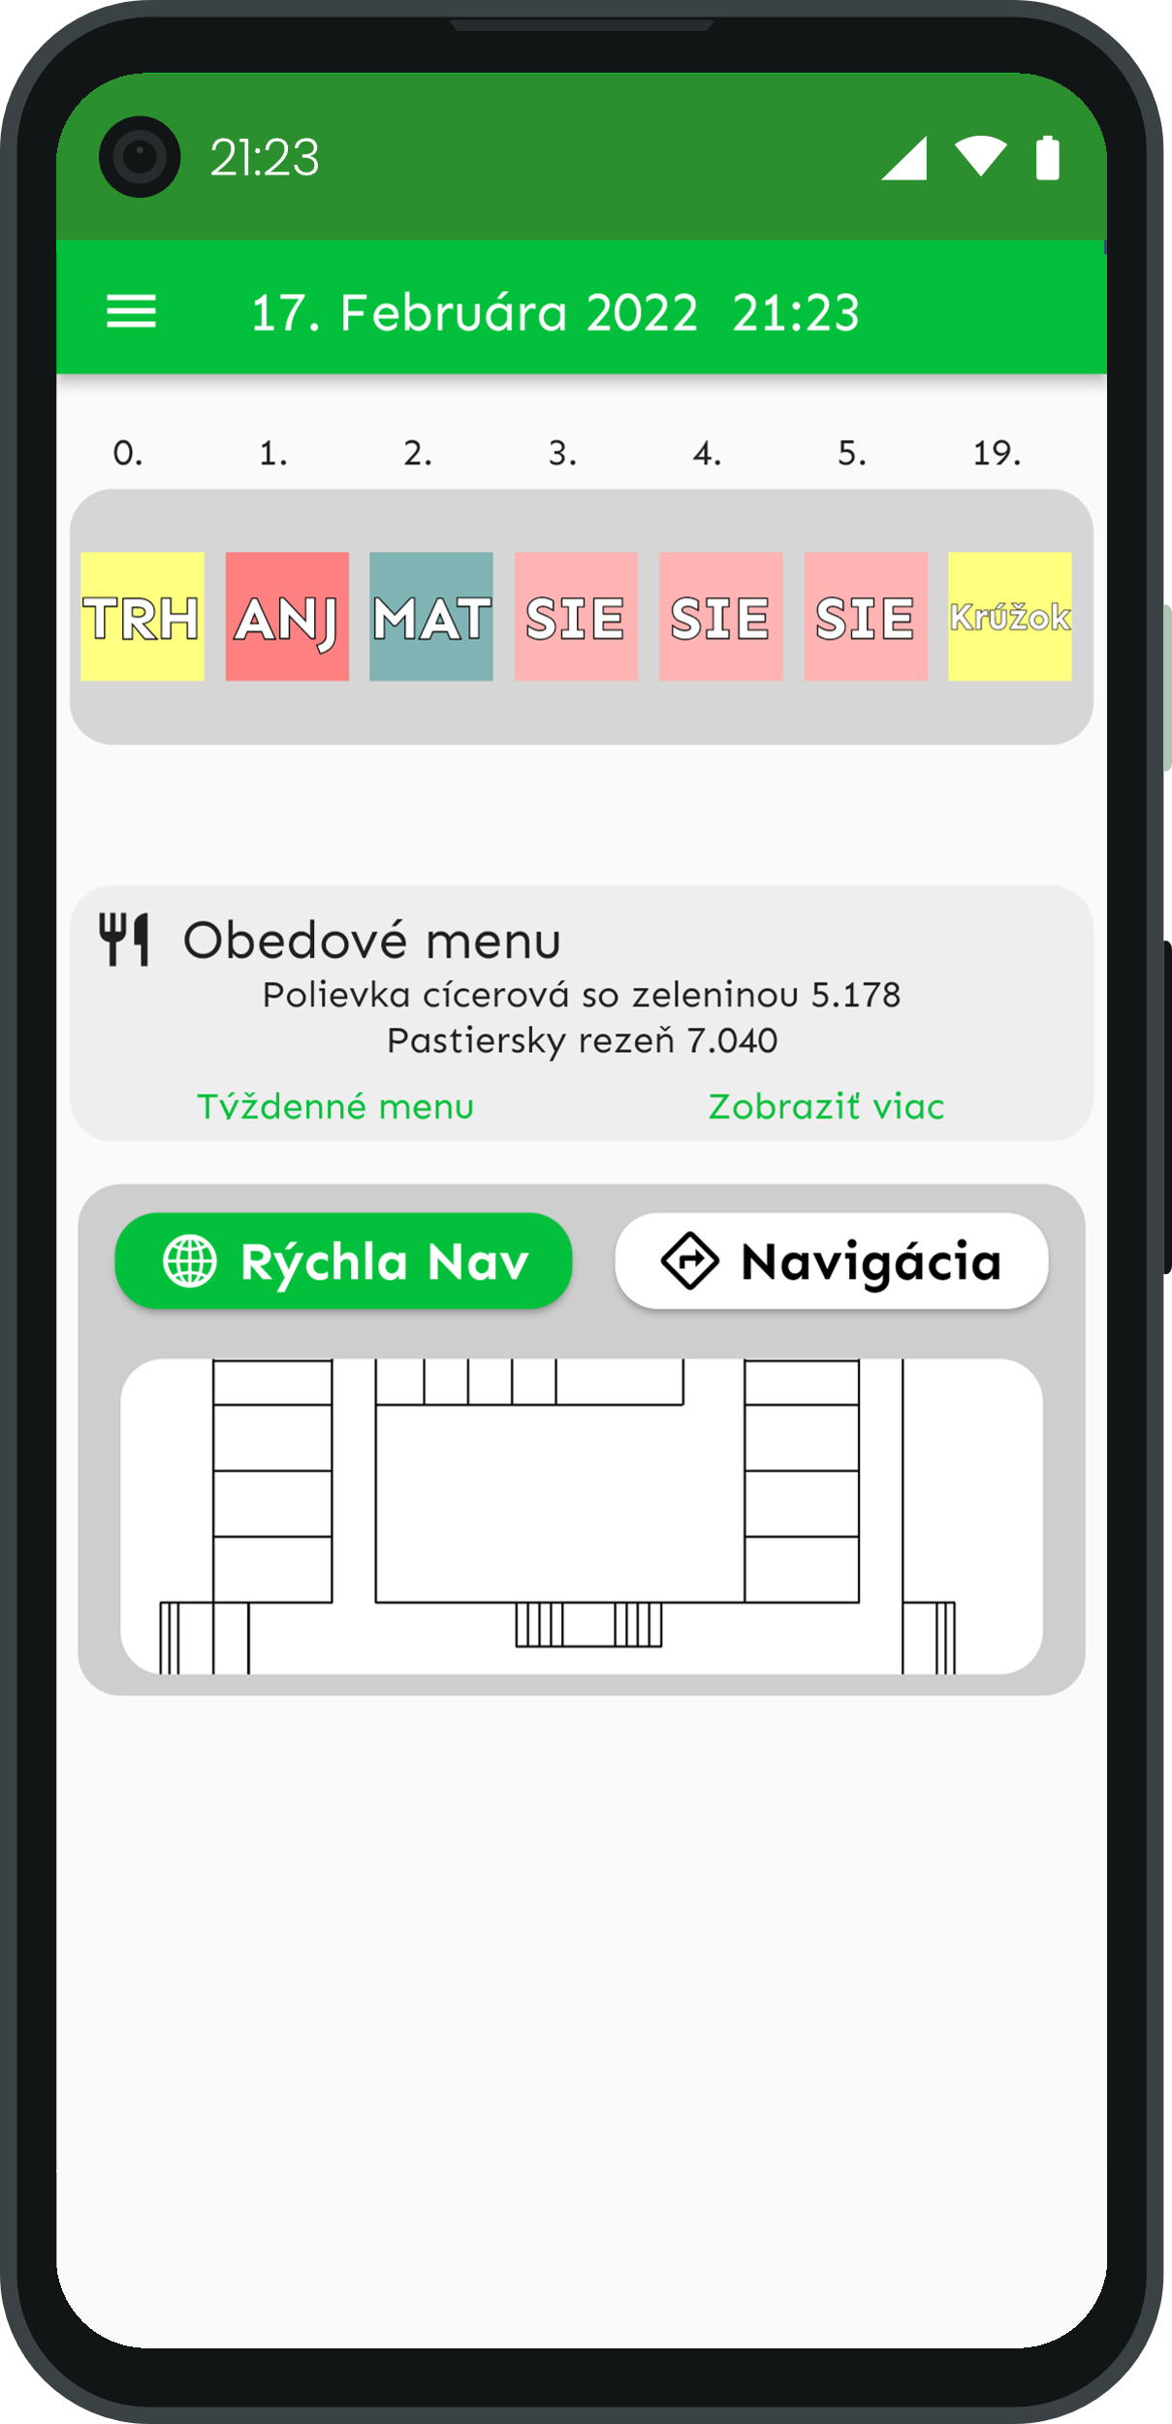
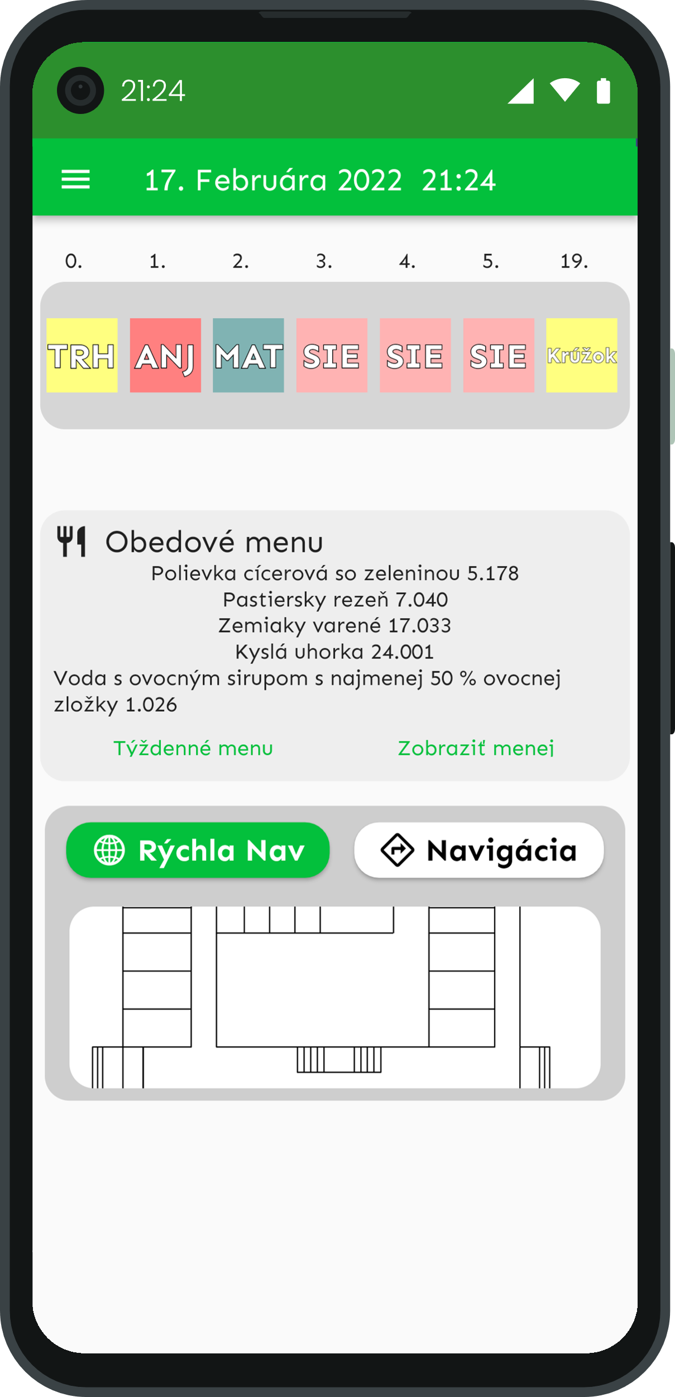
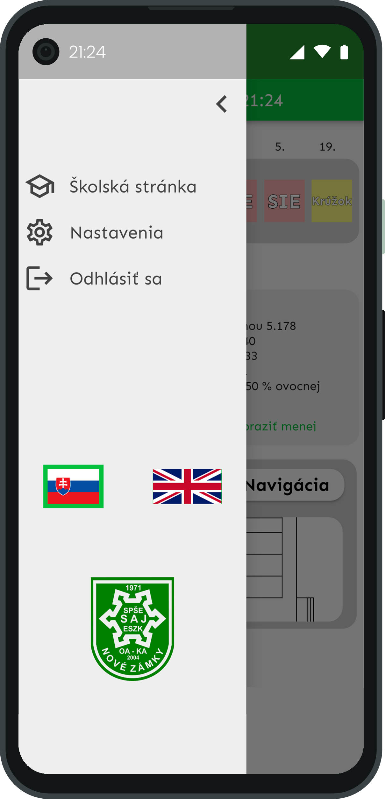
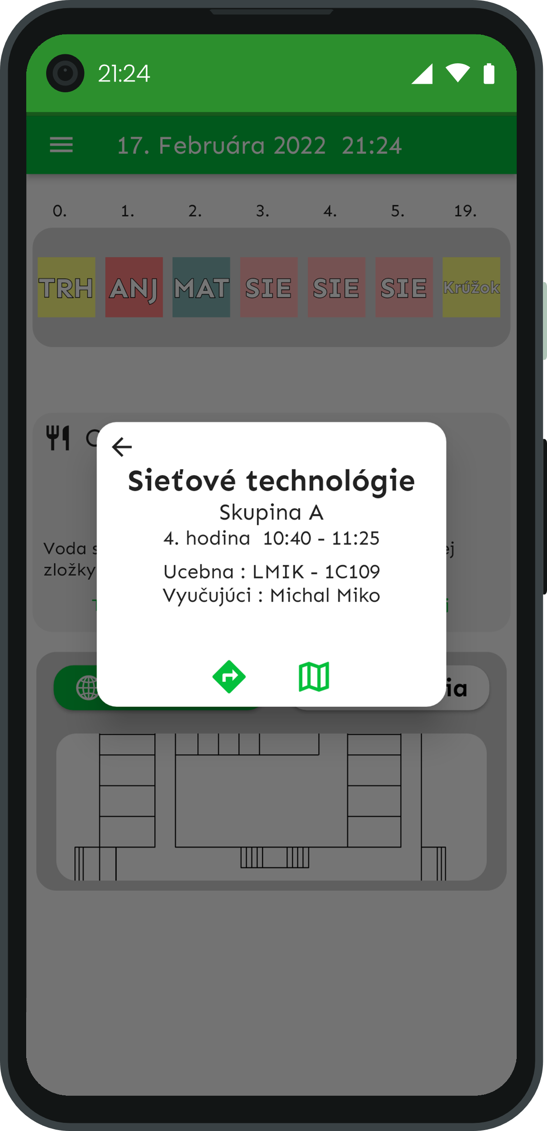
Domovská obrazovka
Notes:
Po úspešnom prihlásení sa používateľovi zobrazí domovská obrazovka
Skladá sa z troch hlavných časti:
Aktuálny rozvrh v ktorom je vyznačená aktuálna hodina a zostávajúci čas ak nejaká prebieha. Po kliknutí na jednu z hodín sa zobrazí kontextové okno v ktorom sú detaily o aktuálnej hodine
ako aj priame pre kliky na mapu v ktorých sa zobrazí aktuálna učebná alebo sa z nej naviguje
Časť s menu jedálne, tu sa zobrazuje aktuálne dnešné menu, ako aj preklik na obrazovku týždenného menu
A na spodku obrazovky Widget s menu máp a navigácie.
Rýchla navigácia zobrazí trasu z aktuálnej učebne v ktorej používateľ mal hodinu do nasledujúcej kde hodinu bude mať.
Aplikácia obsahuje aj Drawer, ktorý sa dá ľahko zobraziť kliknutím na ikonku hamburgeroveho menu v AppBare

Slide 8
Získavanie EduPage dát
Séria HTTP GET requestov
Spracovanie odpovedí
Manažovanie cookies
Parsovanie JSON dát do modelov
Notes:
Dáta z EduPage získavam pomocou serie HTTP requestov
Na základe odpovedi a jej spracovania sa upravujú parametre pre ďalšie requesty
Pre správnu nadväznosť a fungovanie requestov je potrebne manažovať cookies a posielať ich spoločne s requestami
Po úspešnom procese získavania dát je ich potrebne spracovať, deserializovat z json formátu do predpripravených modelov

Slide 9
final String requestUrl = 'https://$_school.edupage.org/login/index.php';
try {
final r = await http.get(
Uri.parse(requestUrl),
headers: {'Cookie': _cookieList},
); _updateCookies(r.headers);
{connection: Upgrade, last-modified: Tue, 15 Feb 2022 07:39:17 GMT, set-cookie: PHPSESSID=ebd9c97e592c7de301c00d82c6030eb5; path=/; secure; HttpOnly, cache-control: no-store, no-cache, must-revalidate, post-check=0, pre-check=0, transfer-encoding: chunked, date: Tue, 15 Feb 2022 07:39:17 GMT, content-encoding: gzip, vary: Accept-Encoding, strict-transport-security: max-age=63072000;, referrer-policy: same-origin, content-type: text/html; charset=utf-8, pragma: no-cache, x-xss-protection: 1; mode=block, content-language: sk, upgrade: h2,h2c, server: Apache, x-frame-options: sameorigin, x-content-type-options: nosniff, expires: Mon, 26 Jul 1997 05:00:00 GMT}
Notes:
Prvý request
Asynchrónne programovanie, vďaka ktorému sa v aplikácii zobrazí indikátor načítavanie
cookieList je list cookies ktorý sa pridá ako header field do requestu
_updateCookies funkcia aktualizuje cookieList na základe set-cookie parametru v hlavičke odpovedi
Header slúži na prenos informácii medzi serverom a klientom
Set-cookie header field obsahuje cookies ktoré je treba nastaviť

Slide 10
final String loginRequestUrl = 'https://$_school.edupage.org/login/edubarLogin.php’; final RegExp tokenRegex = RegExp( r'(?<=name="csrfauth" value=")(.*)(?=">)',
caseSensitive: true,
multiLine: false);
final String? csrfToken = tokenRegex.stringMatch(r.body);
final Map<String, String> parameters = {
"username": _username,
"password": _password,
"csrfauth": csrfToken.toString(),
};
final loginResponse = await http.post(
Uri.parse(loginRequestUrl),
body: parameters,
headers: {'Cookie': _cookieList},
);
_updateCookies(loginResponse.headers);
Notes:
url druhého requestu
Regular expressions
Náročný syntax
Široká využiteľnosť a funkcionalita
RegExp nájde taký String ktorý:
(?<=name="csrfauth" value=") – sa začína na <=name….
(?=">) – konci sa na “>
(.*) a medzi nimi obsahuje akékoľvek množstvo akýchkoľvek znakov
Nájdený String je csrfToken
Csrf = Cross-Site request forgery
Zabezpečenie proti tomuto typu útokov
Je rendomizovany, preto ho potrebujem prikladať do každého requestu
Parametre pre request
Loginresponse

Slide 11
{connection: Upgrade, last-modified: Wed, 16 Feb 2022 18:09:33 GMT, cache-control: no-store, no-cache, must-revalidate, post-check=0, pre-check=0, set-cookie: PHPSESSID=6d0d843c2532cecb94ab3cadcea62264; path=/; secure; HttpOnly,hsid=c2d355d831531c5dfd1294910ef52d0c12c56b0f; path=/; secure,edid=GDa8pbPmX3ngwLd3imDV0ADHuKUdmV; expires=Sat, 15-Feb-2025 18:09:32 GMT; Max-Age=94608000; path=/; secure; HttpOnly, transfer-encoding: chunked, date: Wed, 16 Feb 2022 18:09:32 GMT, content-encoding: gzip, vary: Accept-Encoding, strict-transport-security: max-age=63072000;, referrer-policy: same-origin, content-type: text/html; charset=UTF-8, pragma: no-cache, x-xss-protection: 1; mode=block, upgrade: h2,h2c, server: Apache, location: /user/, x-frame-options: sameorigin, x-content-type-options: nosniff, expires: Mon, 26 Jul 1997 05:00:00 GMT}
Notes:
Odpoveď na login response
Obsahuje 3 nové cookies
Vracia sa so status kódom 302
To je presmerovanie
Dalsi dôležitý header field je location, ktorý obraňuje ciel presmerovania
Od správnosti údajov záleží jeho obsah
Ak boli údaje správne ako aj všetky parametre, location = /users/

Slide 12
{connection: Upgrade, last-modified: Wed, 16 Feb 2022 18:33:49 GMT, cache-control: no-store, no-cache, must-revalidate, post-check=0, pre-check=0, set-cookie: edid=P0EpJSTcn7wPARqDguXEW0cgfkUd5J; expires=Sat, 15-Feb-2025 18:33:49 GMT; Max-Age=94608000; path=/; secure; HttpOnly, transfer-encoding: chunked, date: Wed, 16 Feb 2022 18:33:49 GMT, content-encoding: gzip, vary: Accept-Encoding, strict-transport-security: max-age=63072000;, referrer-policy: same-origin, content-type: text/html; charset=UTF-8, pragma: no-cache, x-xss-protection: 1; mode=block, upgrade: h2,h2c, server: Apache, location: /login/index.php?bad=1&lerr=47c722&, x-frame-options: sameorigin, x-content-type-options: nosniff, expires: Mon, 26 Jul 1997 05:00:00 GMT}
Notes:
Ak však niektorý z faktorov prihlásenia nebol správny
Location = error page naspäť na login stránke

Slide 13
if (loginResponse.headers['location']!.contains('bad')) {
setLoginStatus = LoginStatus.LoginFailed;
throw Exception('Nespravne udaje!');
} final loggedInResponse = await http.post(
Uri.parse('https://$_school.edupage.org/user/'),
headers: {'Cookie': _cookieList},
);
_parseEduJsonData(data: loggedInResponse.body);
updateAktualne(forceCheckHodiny: true);
setLoginStatus = LoginStatus.LoggedIn;
Notes:
If na overenie úspešnosti prihlásenia sa pozrie na header field location a porovná či obsahuje
String bad, odkaz na error stránku
Ak áno, ukonči funkciu s výnimkou Nesprávne údaje
Posledný request nasleduje presmerovanie z predošlej odpovede
Čiže request ktorý nám vráti potrebne údaje smeruje na /users/
Pasovanie dát, nečitateľne json dáta

Slide 14
items | [94]
userProps | {681}
dbi | {22}
isLoginSkin | FALSE
vyucovacieDni | [7]
userrow | {8}
buttons | [17]
postUrl | /user/?jwid=jwfd98be53&
eventTypes | [30]
userid | Student949624
userGroups | [49]
dp | {3}
dates | {2}
16.09.2021 | {6}
17.09.2021 | {6}
year | 2021
user_dp_cached_date | 16.09.2021 20:13
meninyDnes | Ľudmila
meninyZajtra | Olympia
zvonenia | [9]
sliderEnabled | FALSE
videoUrl | http://triednakniha.sk/video
spe | FALSE
zobrazRozvrh | TRUE
zobrazKalendar | TRUE
events | {7}
tips | [0]
etestEnabled | TRUE
updateInterval | 1800000
Notes:
Sformátovaný súbor json ma viac ako 12000 riadkov
V mojej aplikácii sa využívajú dve časti z týchto dát
Dbi a dp
Dbi obsahuje dáta o učebniach, učiteľoch, predmetoch, študentoch
Dp obsahuje zoznam aktuálnych plánov na každý deň v aktuálnom týždni
Tento plán obsahuje aj suplovanie, takže rozvrh je vždy aktuálny

Slide 15
Mapy a navigácia
Vytvorenie máp
Vytvorenie navigačných bodov
Návrh prepojenia navigačných bodov
Zápis prepojení do formátu vhodného pre navigačný algoritmus
Zapísanie súradníc bodov a učební
Notes:
Začiatkom máp a navigácie bolo vytvorenie plánov školy, všetkých budov a pochodí.
Pre navigovanie som na každom poschodí vytvoril navigačné body
Ďalej som tieto body prepojil a zakreslil plán ich prepojenia
Ďalej som zapísal prepojenia do vhodného formátu pre použitý algoritmus
A Zapísal súradnice týchto bodov a učebni

Slide 16
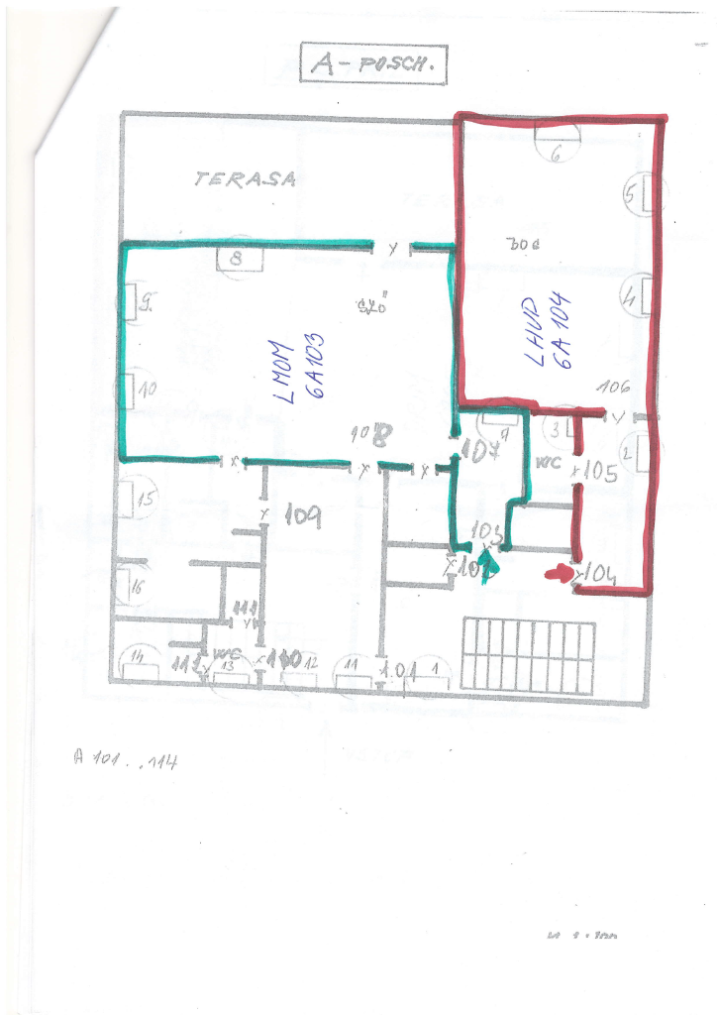
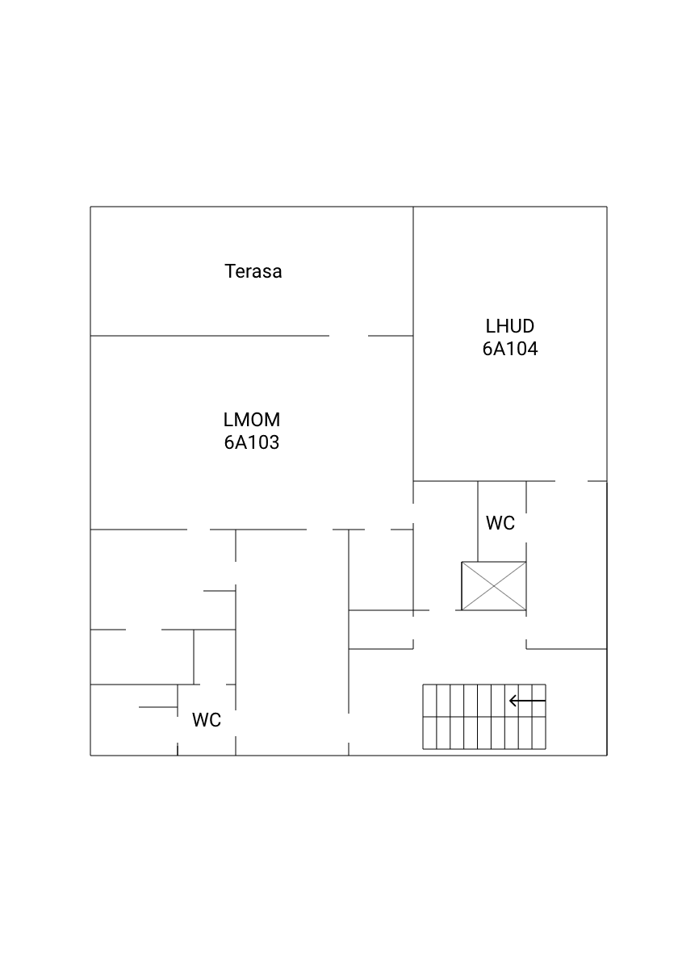
Vytvorenie máp
Notes:
Plány školy som získal vďaka konzultantke môjho projektu, pani profesorke Polákovej.
Tieto plány neboli zrovna ideálne, pretože boli naskenovane z papiera, nerovné a ich prekresľovanie bolo náročne

Slide 17
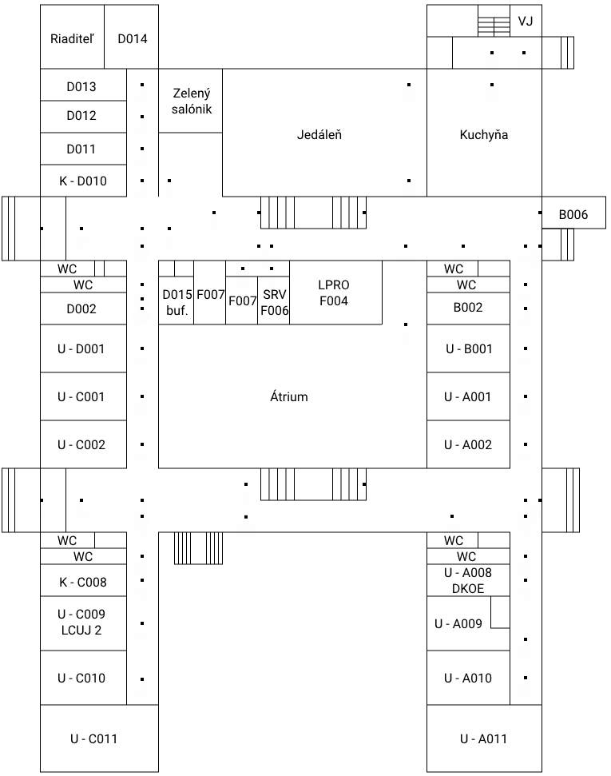
Vytvorenie navigačných bodov
208 bodov
Rozdelené podľa poschodí
Map<String, Map<String, Offset>> suradnice = {
'HBP0': { 'B0VYCHOD': Offset(177, 98.5), ..., }, };
Notes:
Prvým krokom pri vytváraní bodov bolo ich zakreslenie do plánov.
Po tom ako som všetkých 208 bodov vytvoril, som všetky tieto body zapísal do kódu.
Body som zapísal vo formáte mapy, ktorej kľúčom je názov poschodia a hodnotou je
Ďalšia mapa ktorá obsahuje názov bodu a jeho súradnice

Slide 18
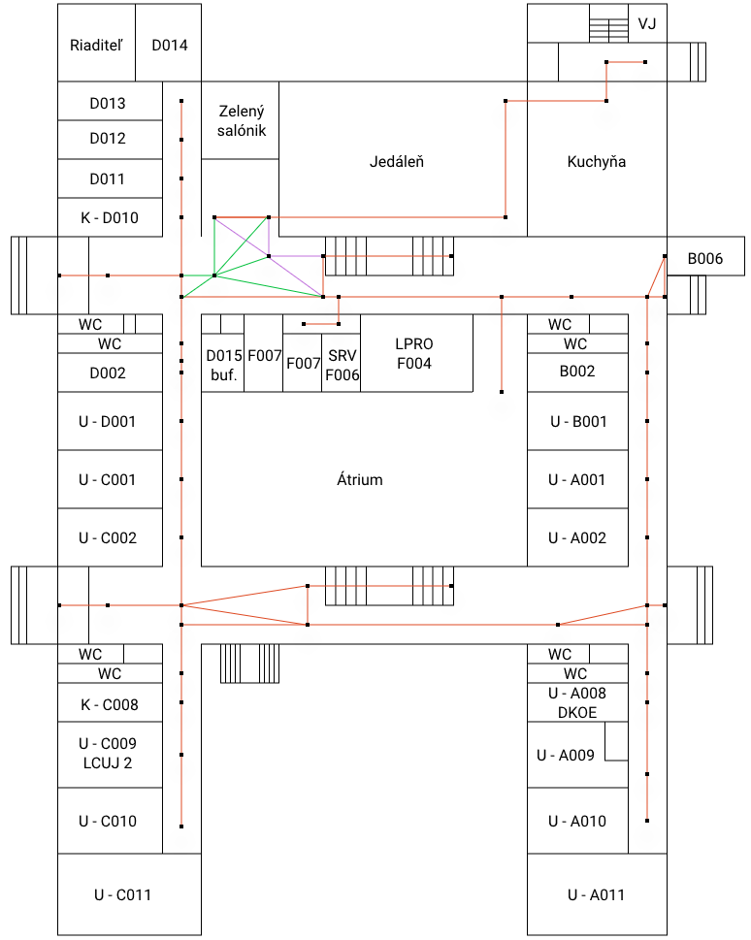
Prepojenie navigačných bodov
43056 kombinácii trás
Notes:
Prepojenie bodov som si najprv navrhol vo Figme na každé poschodie
Existuje viac ako 43 tisíc možných kombinácii trás

Slide 19
Dijkstrov algoritmus
hranovo-ohodnotený graf (weighted graph)
'A0WCM': {'C0CH_SCHODY': 64, 'A0KCH': 24, 'A0CH': 23},
'A0CH': {'A0WCZ': 12, 'A0KCH': 5, 'A0WCM': 23},
Notes:
Ako navigačný algoritmus som použil Dijkstrov algoritmus
Tento algoritmus slúži na nájdenie najkratšej trasy v hranovo ohodnotenom grafe
Preto som moje prepojenia zapísal do tohto formátu ako mapu
Ako príklad som vybral dva body ktorých umiestnenie je vyznačene na mape
Ktorej kľuč je názov navigačného bodu, a hodnotou je mapa, ktorá obsahuje všetky susedné body a vzdialenosť medzi nimi
Takýto zápis bol potrebný pre každý z 208 bodov, takže vytvorenie tohto zápisu zabralo značnú časť celkového vývoja

Slide 20
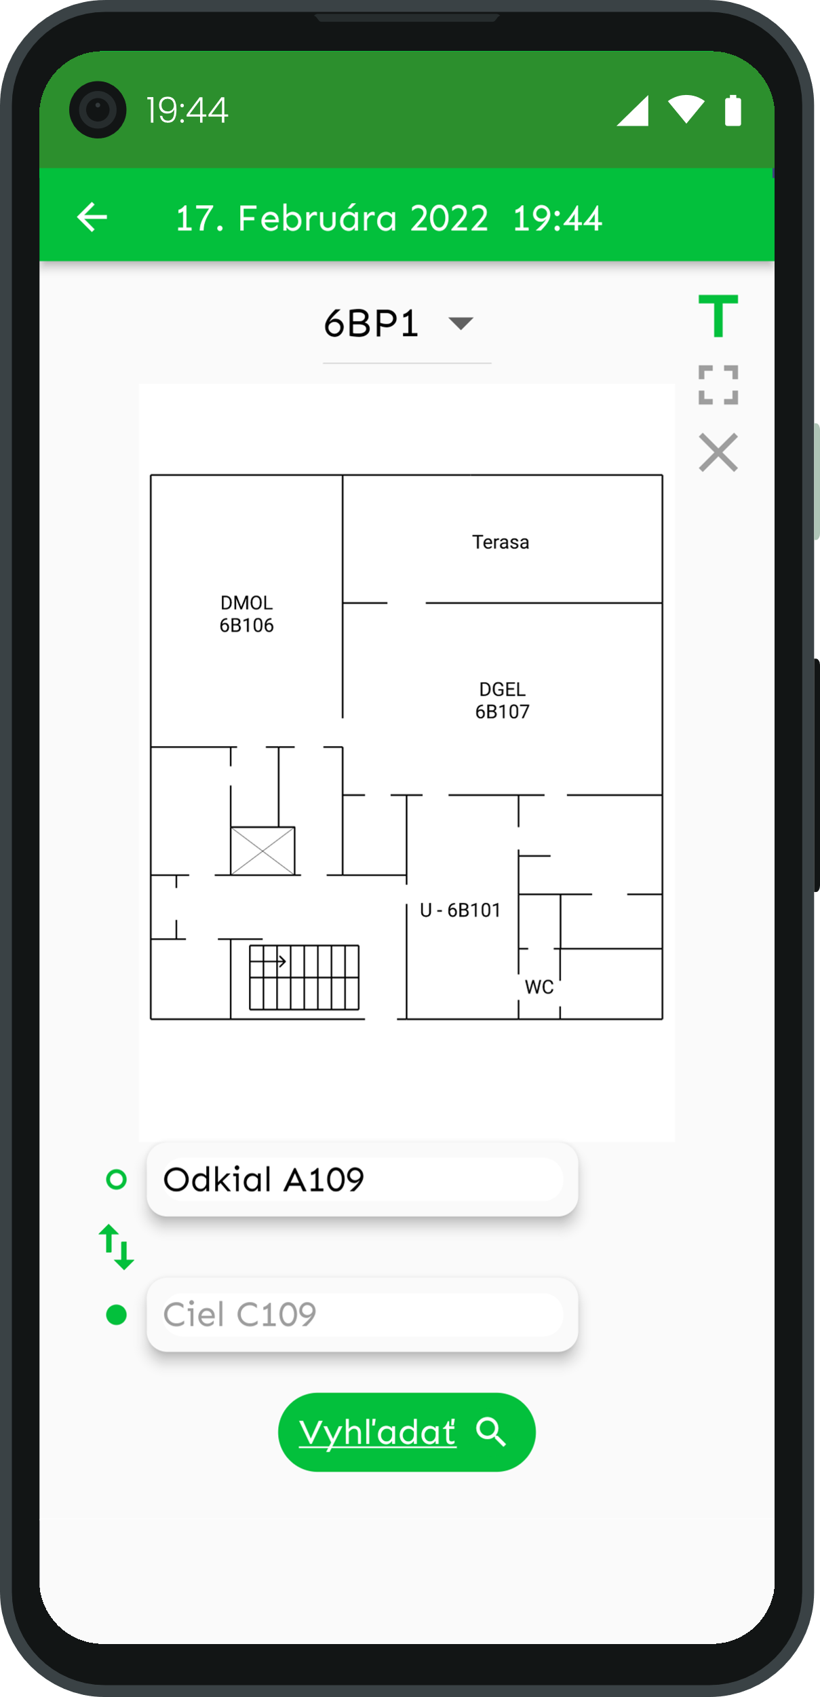
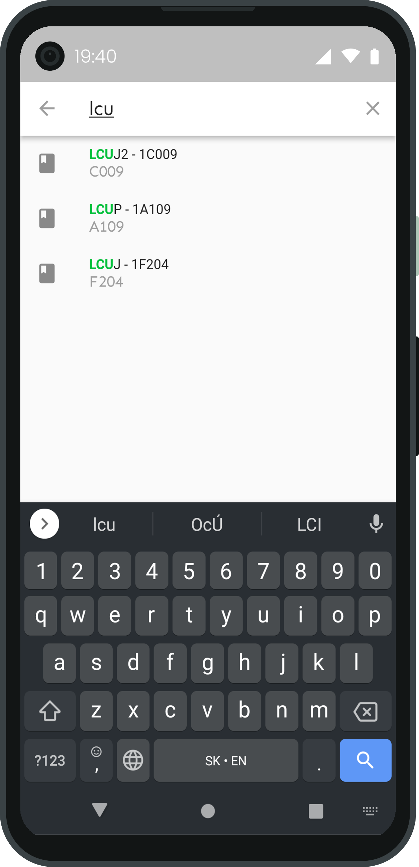
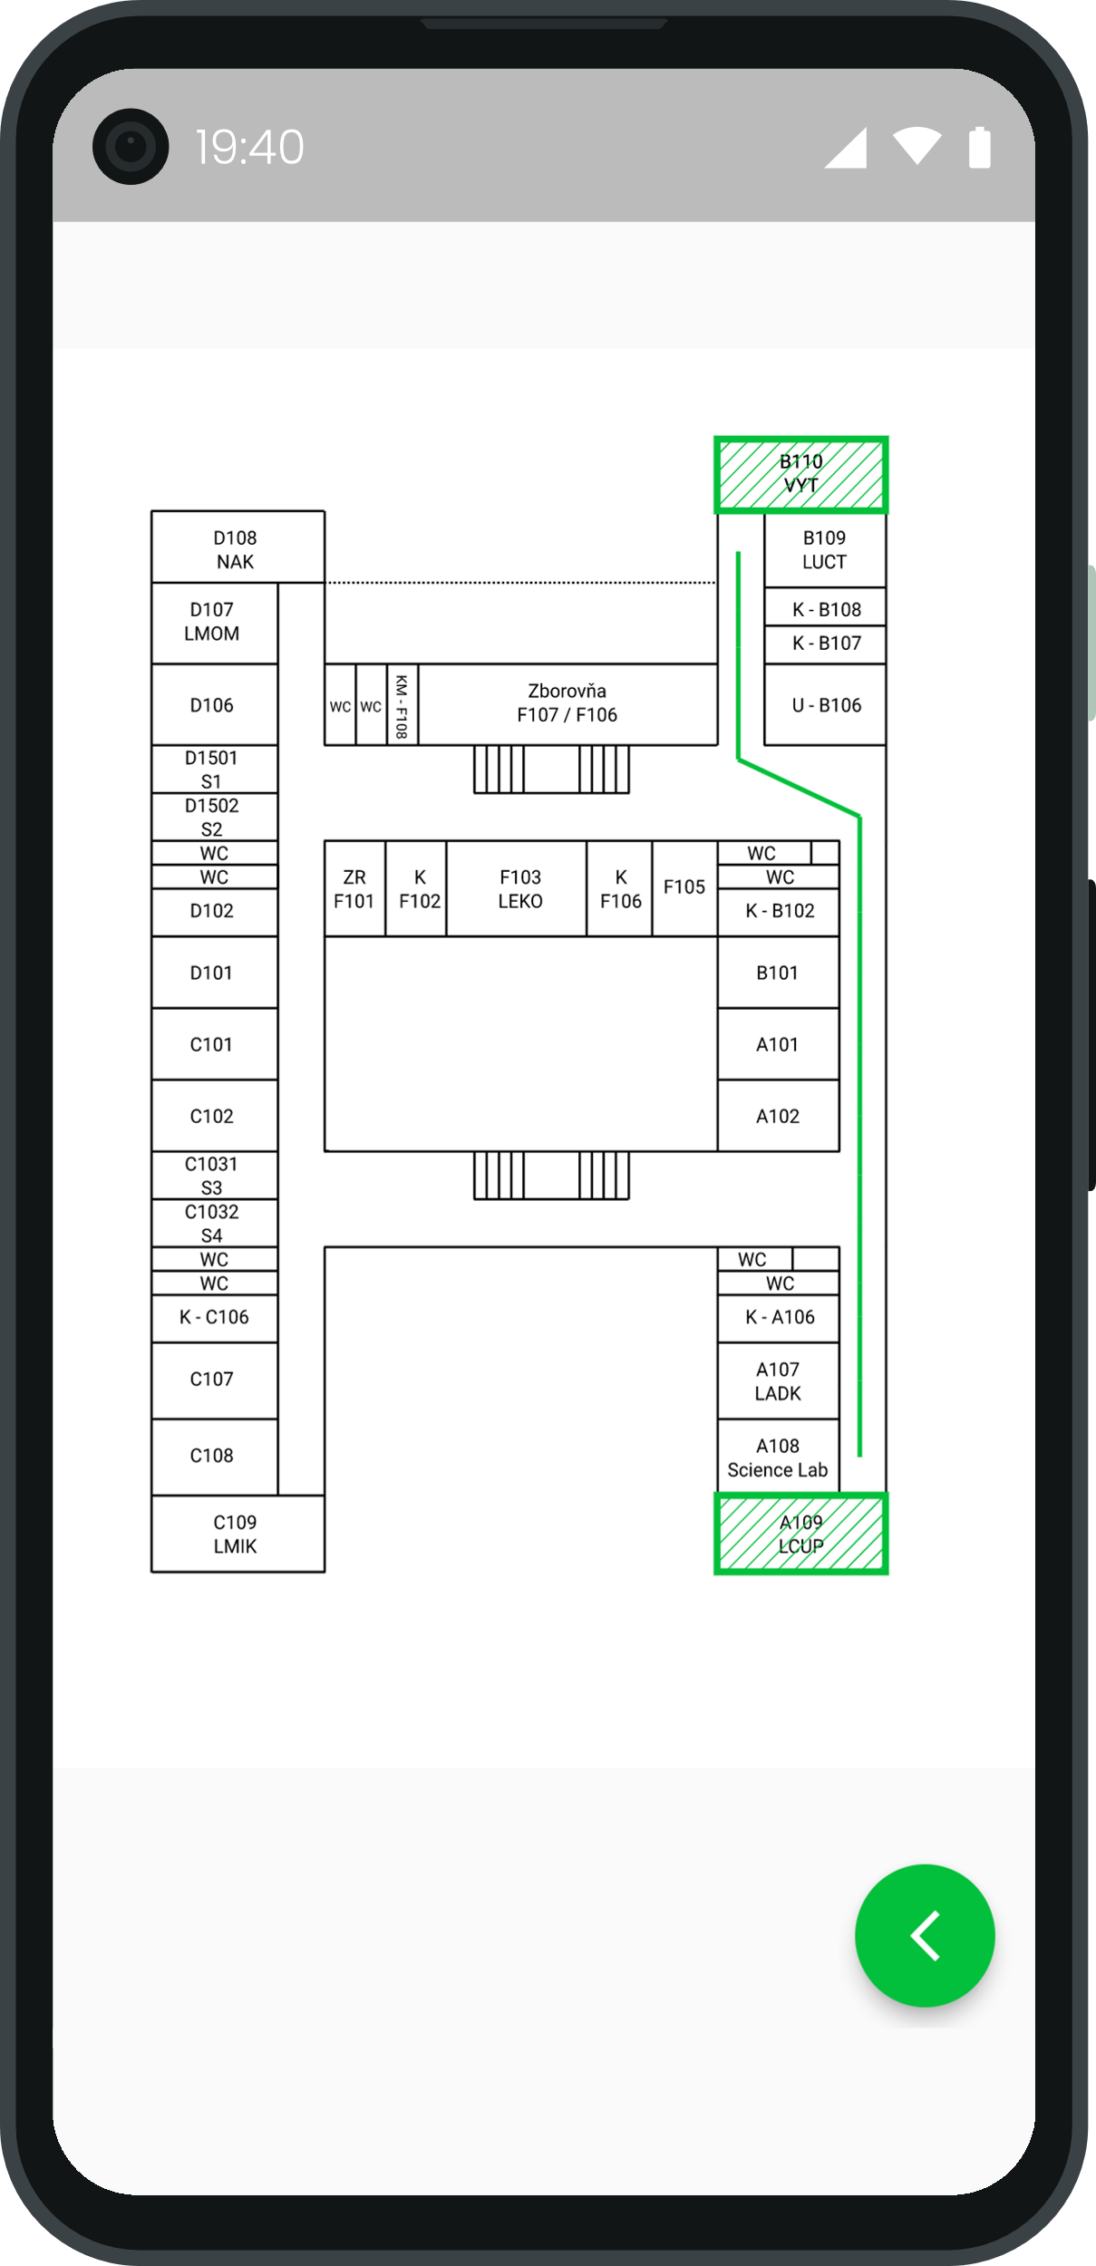
Obrazovky navigácie a mapy
Notes:
V aplikácii vyzerajú mapy a navigácia nasledovne
Hlavná obrazovka máp kde sa vyhľadáva, obrazovka vyhľadávania a obrazovka s mapou na celú obrazovku
Všetky mapy sa dajú priblížiť, a zobrazenie názovu sa da jednoducho vypnúť jedným tlačidlom

Slide 21
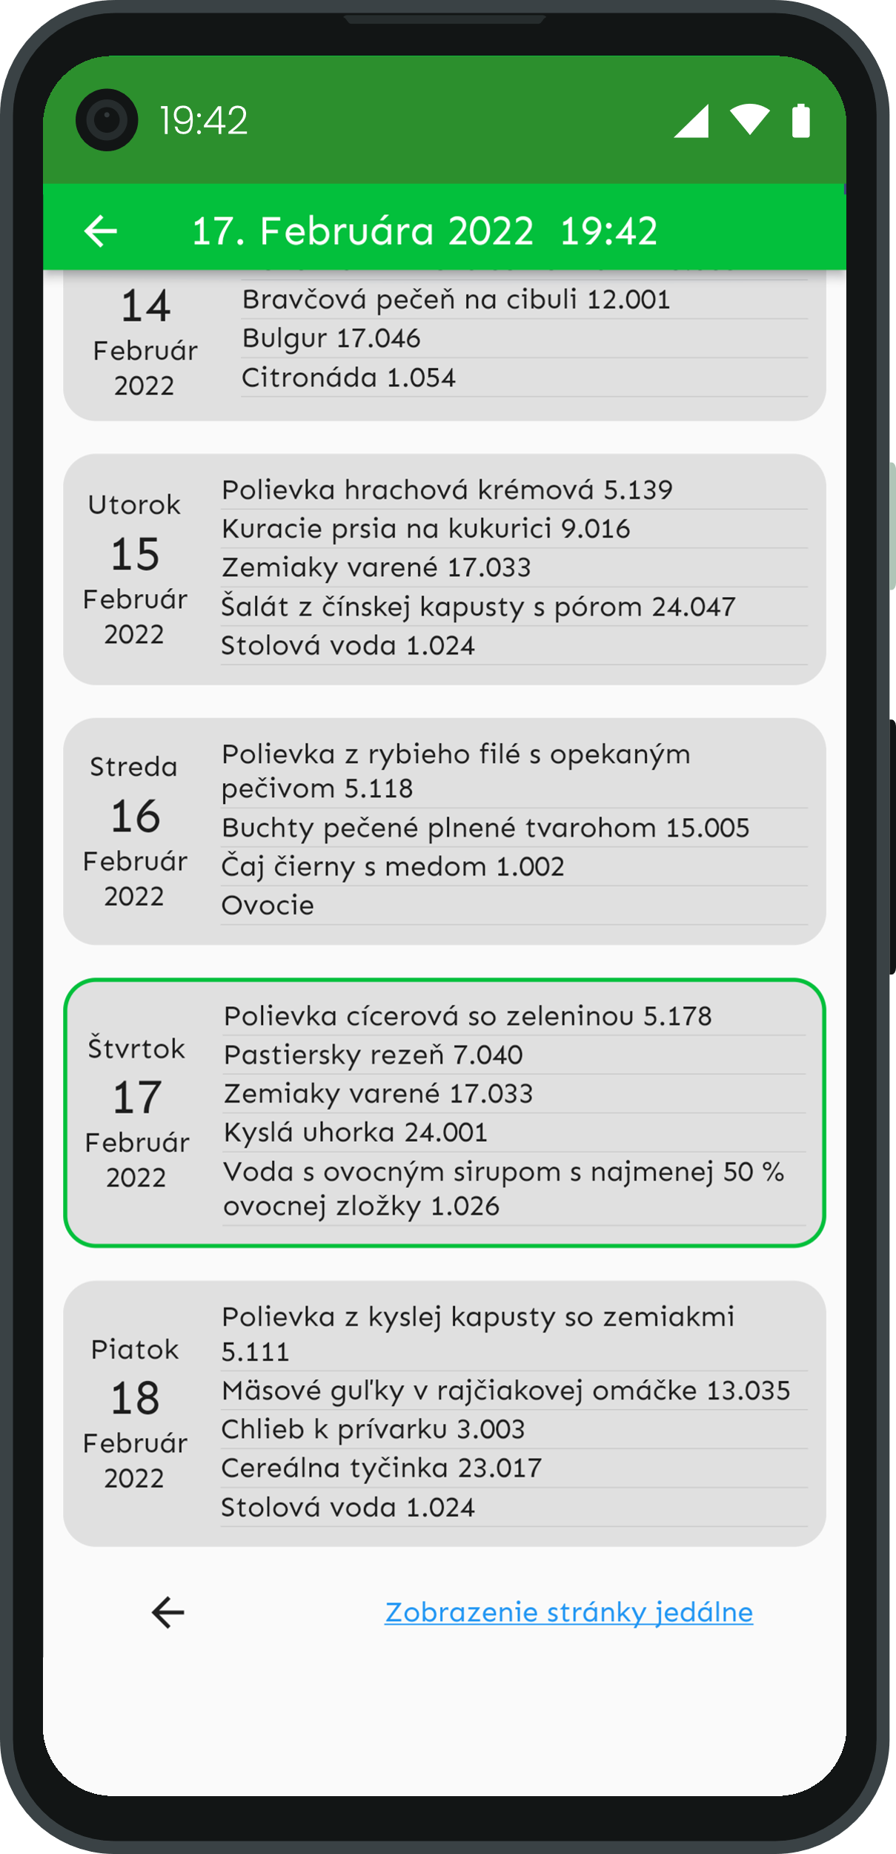
Menu jedálne
HTTP request
Parsovanie HTML
Mapa podľa dátumu
Odkaz na stránku jedálne
Notes:
Na obrazovke menu jedálne je zobrazene menu na aktuálny týždeň.
Tieto dáta získavam pomocou http requestu na stránku jedálne.
Odpoveď z tohto requestu spracujem a z HTML kódu stránky extrahujem menu dáta.
Na spodku obrazovky je tlačidlo ktoré v prehliadači otvorí stránku jedálne.

Slide 22
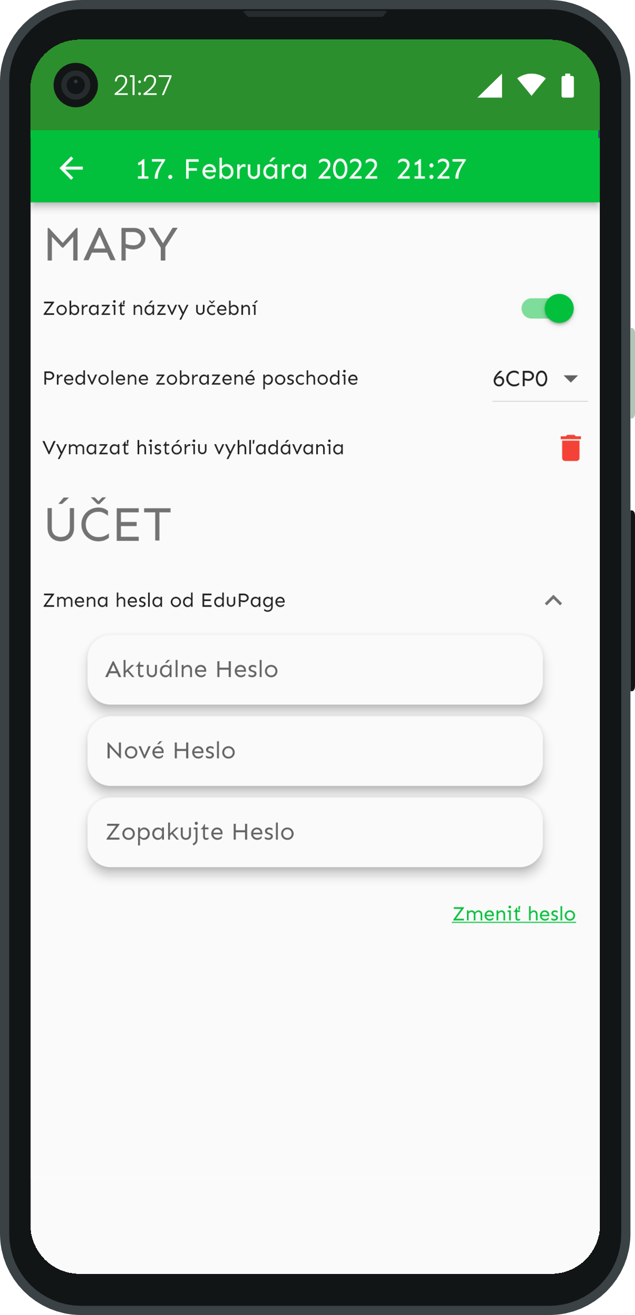
Nastavenia
HIVE
Zmena hesla od EduPage v databáze
Zmena aplikačného hesla
HiveBOX
showNazvy: boolean
defaultPodlazie: String
searchRecent: List<String>
Notes:
V nastaveniach máp sa dajú nastaviť či sa majú názvy učebni predvolene zobrazovať, vybrať si predvolene zobrazené poschodie
A vymazať históriu vyhľadávania v navigácii
Nastavenia účtu obsahujú dva podobne formuláre na zmenu hesla
Jeden formulár zmení heslo od EduPage v databáze
A druhy zmení heslo od aplikačného účtu, ale je zobrazene v prípade iba ak je používateľ prihlásený cez email a heslo
Nastavenia sa ukladajú do lokálnej databázy, ktorú poskytuje balíček HIVE
Hive ukladá tzv. boxy ktoré majú unikátny identifikačný názov, a v mojom prípade obsahujú tri vstupy, bool zobrazenia vstupov, string podlažia a list histórie vyhľadávania

Slide 23
Využitie a výsledky
Uľahčenie navigácie študentom ako aj učiteľom
Spojenie denne využívaných údajov
6 mesiacov práce
173 git commitov
7 obrazoviek
4400+ riadkov kódu
43 zdrojových súborov
22 vytvorených obrázkov

Slide 24
Ďakujem za pozornosť
Adam Hadar
IV.AI
adamkohadar77@gmail.com
https://github.com/Moreplavec64

